Slide 1
Функциональное тестирование в ASP.NET Core: быстро, вкусно и недорого*
для разработчика

Slide 2
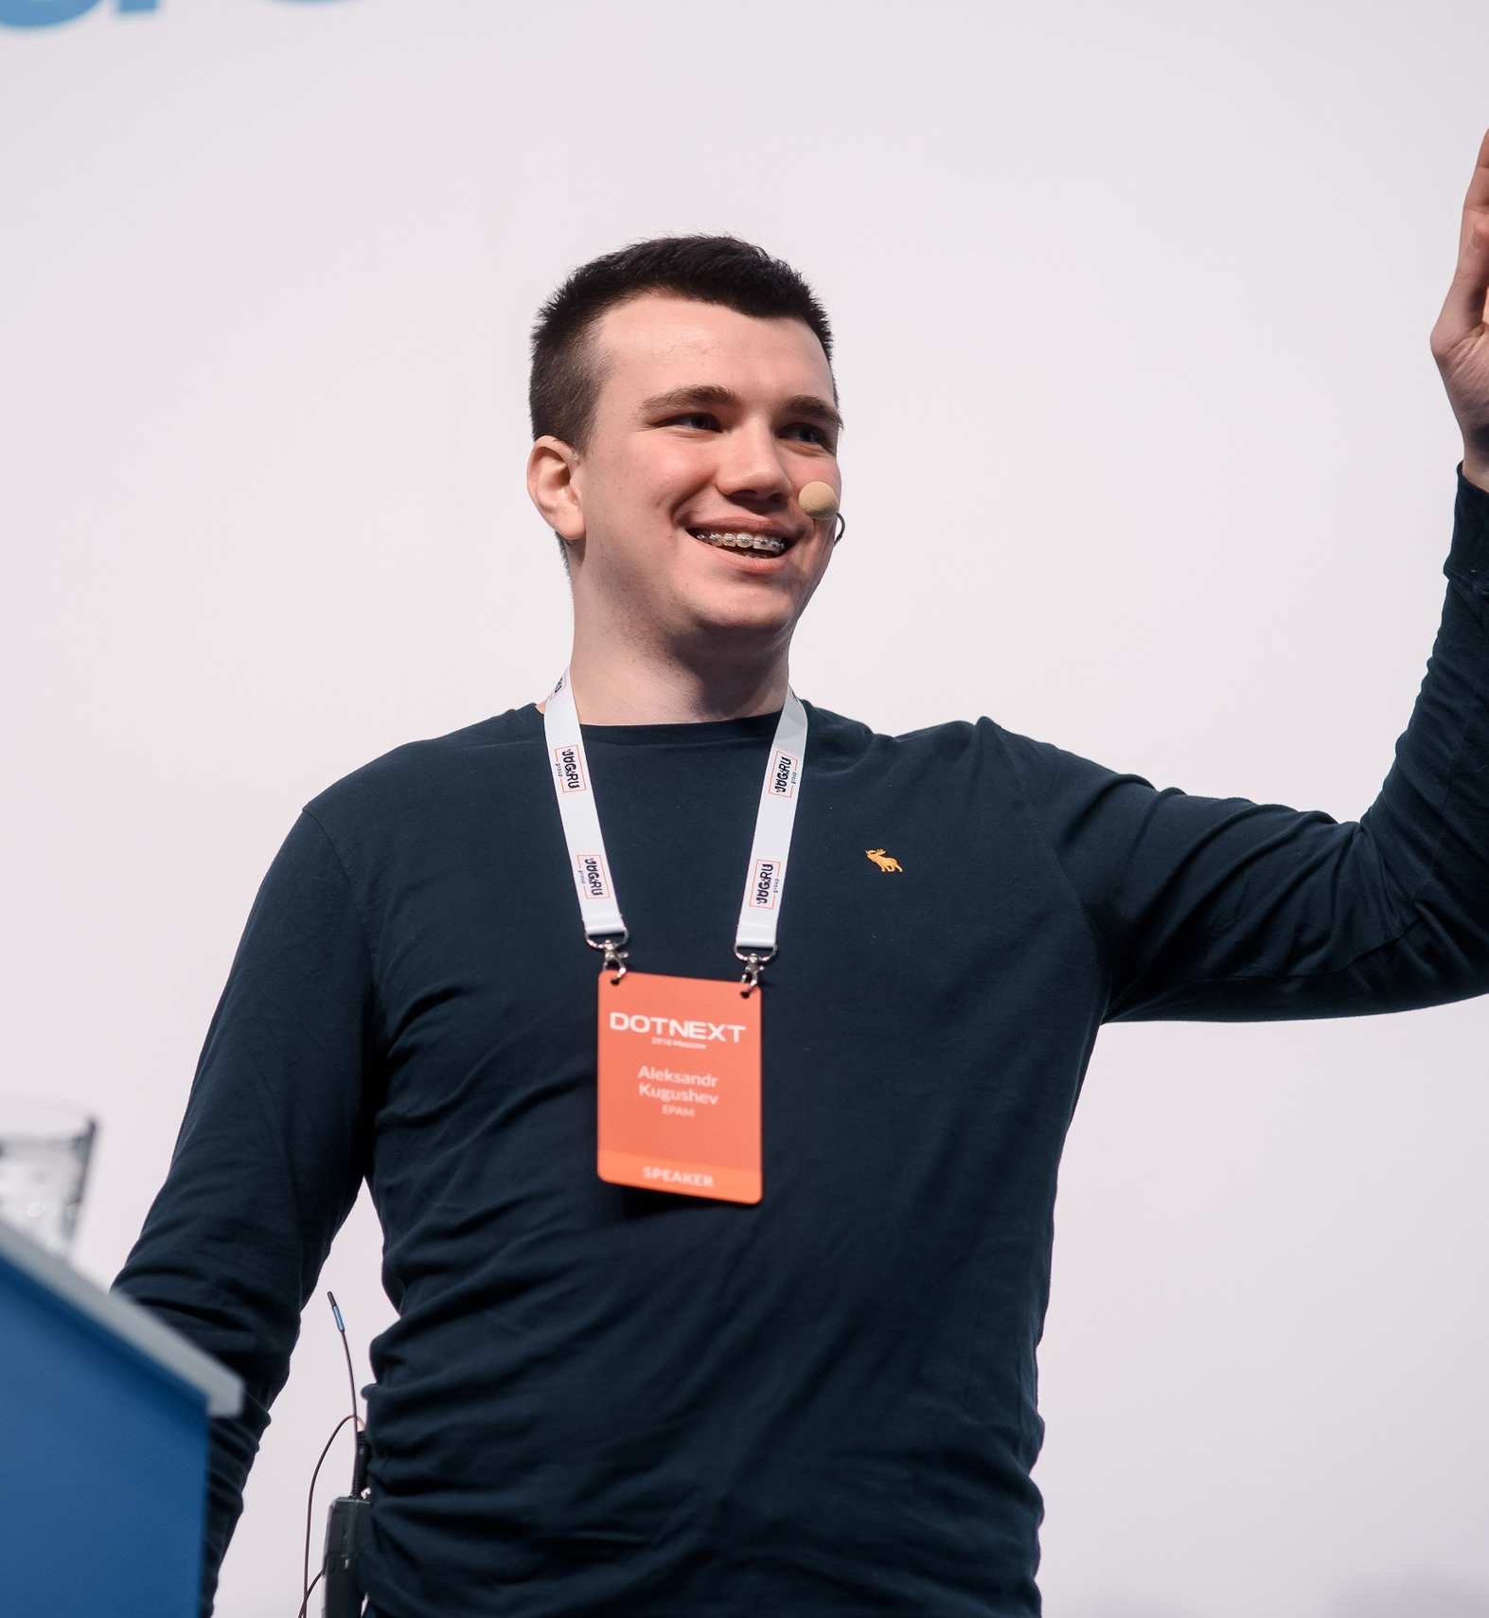
Кугушев Александр
Lead Software Engineer
kugushew@gmail.com
www.linkedin.com/in/kugushev/
github.com/AleksandrKugushev

Slide 3

Подкаст DotNet & More
https://dotnetmore.ru
VK: https://vk.com/dotnetmore
Rss: https://dotnetmore.ru/feed/podcast/
SoundCloud: https://soundcloud.com/dotnetmore
Twitter: https://twitter.com/dotnetmore
Telegram channel: https://t.me/dotnetmore
Telegram chat: https://t.me/dotnetmore_chat
Notes:
ПРОДУКТ ИСКЛЮЧИТЕЛЬНО СООБЩЕСТВА
ДРИНКАСТ

Slide 4
Нам все время приходится выбирать
Идти в бар
Метро
EPAM .Net Meetup
Не идти
Автомобиль
SpbDotNet Meetup
Notes:
Быстро, вкусно, недорого

Slide 5
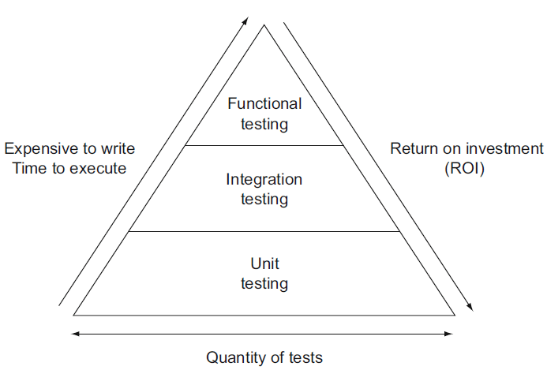
Виды тестирования

Slide 6
Виды тестирования
Unit Testing | Integration Testing | Functional Testing
Тестирование небольших модулей | Тестирование интеграции между модулями | Тестирование поведения приложения в соответствие с требованиями
Простые | Непростые | Очень непростые
White box | White/Black box | Black box
Независимы от окружения | Зависимы от окружения | Сильно зависимы от окружения
Быстрое развертывание тестового окружения | Длительное развертывание тестового окружения | Развертывание тестового окружения может занять день

Slide 7
Виды тестирования
Unit Testing | Integration Testing | Functional Testing
Тестирование небольших модулей | Тестирование интеграции между модулями | Тестирование поведения приложения в соответствие с требованиями
Простые | Непростые | Очень непростые
White box | White/Black box | Black box
Независимы от окружения | Зависимы от окружения | Сильно зависимы от окружения
Быстрое развертывание тестового окружения | Длительное развертывание тестового окружения | Развертывание тестового окружения может занять день

Slide 8
Виды тестирования
Unit Testing | Integration Testing | Functional Testing
Тестирование небольших модулей | Тестирование интеграции между модулями | Тестирование поведения приложения в соответствие с требованиями
Простые | Непростые | Очень непростые
White box | White/Black box | Black box
Независимы от окружения | Зависимы от окружения | Сильно зависимы от окружения
Быстрое развертывание тестового окружения | Длительное развертывание тестового окружения | Развертывание тестового окружения может занять день

Slide 9
Виды тестирования
Unit Testing | Integration Testing | Functional Testing
Тестирование небольших модулей | Тестирование интеграции между модулями | Тестирование поведения приложения в соответствие с требованиями
Простые | Непростые | Очень непростые
White box | White/Black box | Black box
Независимы от окружения | Зависимы от окружения | Сильно зависимы от окружения
Быстрое развертывание тестового окружения | Длительное развертывание тестового окружения | Развертывание тестового окружения может занять день

Slide 10
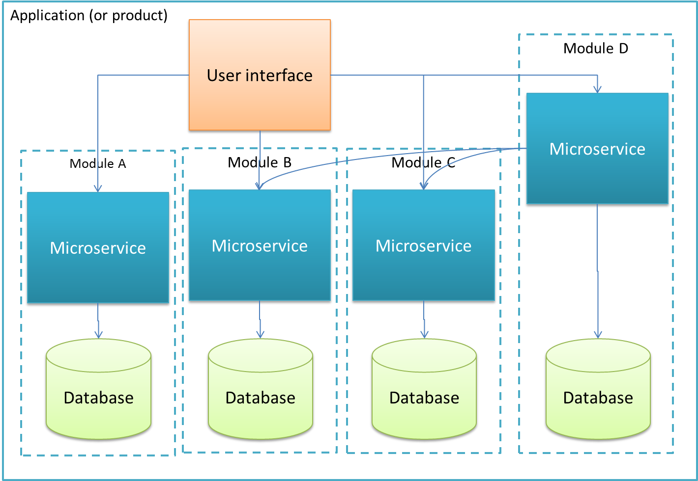
Тестирование и микросервисы

Slide 11
Микросервис
Модуль
Ответственен только за часть бизнес логики
Изолирован от других сервисов
Более чем просто метод
Бизнес логика может быть достаточно сложна
Инфраструктурные зависимости: Auth, SSL, и т.д.

Slide 12
Виды тестирования
Unit Testing | Integration Testing | Functional Testing
Тестирование небольших модулей | Тестирование интеграции между модулями | Тестирование поведения приложения в соответствие с требованиями
Простые | Непростые | Очень непростые
White box | White/Black box | Black box
Независимы от окружения | Зависимы от окружения | Сильно зависимы от окружения
Быстрое развертывание тестового окружения | Длительное развертывание тестового окружения | Развертывание тестового окружения может занять день

Slide 13
Решаемые проблемы
Дополнение к git blame
Всегда добавляйте номер таски к названию теста
Проще покрыть legacy код
Быстрый on-boarding новичков
Вовлечение BA и Product Owner в разработку
Проще «продать» задачу на написание тестов
С разработчиков снимается часть ответственности

Slide 14
А может отдать это все Auto QA?
Можно, но тогда мы потеряем:
Изолированность
Переносимость
Простоту разработки
Notes:
Ни одни автоматизатор не будет париться из-за наших тестов

Slide 15
Функциональные тесты WebApi
Фокус на бизнес требованиях
Достаточно просты
Допускают white box, но чуть-чуть
Максимально независимы от окружения
Запускаются так же просто, как и модульные тесты

Slide 16


Slide 17
Mutants Catalogue
GET api/combat?attacker={attacker}&defender={defender}
GET api/mutants/{name}
GET api/combat/epic?attacker={attacker}&defender={defender}

Slide 18
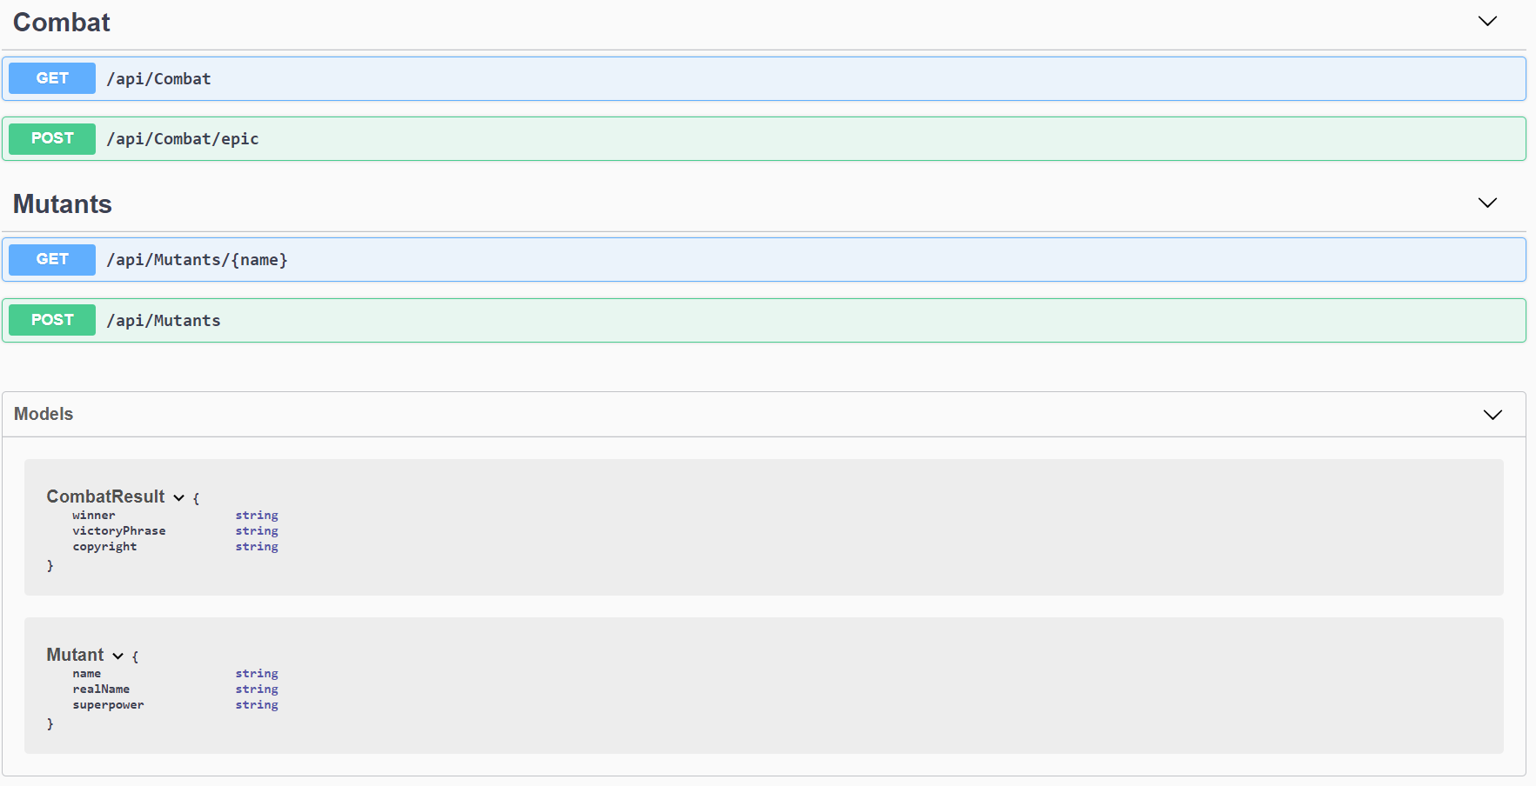
Notes:
TODO: поправь

Slide 19
Структура проекта
Application
Tests
Tests.Functional

Slide 20
Структура проекта
Application
Tests
Tests.Functional
Notes:
По факту мы создаем как бы unit test project

Slide 21
Создаем тестовый проект
<Project Sdk="Microsoft.NET.Sdk.Web"> <PropertyGroup><TargetFramework>netcoreapp2.2</TargetFramework</PropertyGroup>
<ItemGroup>
<PackageReference Include="Microsoft.AspNetCore.App"/>
<PackageReference Include="Microsoft.AspNetCore.Mvc.Testing" Version="2.2.0"/>
<PackageReference Include="Microsoft.NET.Test.Sdk" Version="15.9.0" />
<PackageReference Include="xunit" Version="2.4.0" />
<PackageReference Include="xunit.runner.visualstudio" Version="2.4.0" />
</ItemGroup>
</Project>

Slide 22
Создаем тестовый проект
<Project Sdk="Microsoft.NET.Sdk.Web"> <PropertyGroup><TargetFramework>netcoreapp2.2</TargetFramework</PropertyGroup>
<ItemGroup>
<PackageReference Include="Microsoft.AspNetCore.App"/>
<PackageReference Include="Microsoft.AspNetCore.Mvc.Testing" Version="2.2.0"/>
<PackageReference Include="Microsoft.NET.Test.Sdk" Version="15.9.0" />
<PackageReference Include="xunit" Version="2.4.0" />
<PackageReference Include="xunit.runner.visualstudio" Version="2.4.0" />
</ItemGroup>
</Project>

Slide 23
WebApplicationFactory
public class CombatFeature : IClassFixture<WebApplicationFactory<Startup>>
{
private readonly WebApplicationFactory<Startup> factory;
public CombatFeature(WebApplicationFactory<Startup> factory)
{
this.factory = factory;
}
…
Notes:
Program.cs is out of scope

Slide 24
#1: Wolverine vs Magneto
[Fact]
public async Task Combat_MagnetoVsWolverine_MagnetoWins()
{
// arrange
var client = factory.CreateClient();
// act
var response = await client.
GetAsync("api/combat?attacker=Magneto&defender=Wolverine");
// assert
response.EnsureSuccessStatusCode();
var result = await response.Content.ReadAsAsync<CombatResult>();
Assert.Equal("Magneto", result.Winner);
}

Slide 25
#1: Wolverine vs Magneto
[Fact]
public async Task Combat_MagnetoVsWolverine_MagnetoWins()
{
// arrange
var client = factory.CreateClient();
// act
var response = await client.
GetAsync("api/combat?attacker=Magneto&defender=Wolverine");
// assert
response.EnsureSuccessStatusCode();
var result = await response.Content.ReadAsAsync<CombatResult>();
Assert.Equal("Magneto", result.Winner);
}

Slide 26
#1: Wolverine vs Magneto
[Fact]
public async Task Combat_MagnetoVsWolverine_MagnetoWins()
{
// arrange
var client = factory.CreateClient();
// act
var response = await client.
GetAsync("api/combat?attacker=Magneto&defender=Wolverine");
// assert
response.EnsureSuccessStatusCode();
var result = await response.Content.ReadAsAsync<CombatResult>();
Assert.Equal("Magneto", result.Winner);
}

Slide 27
Test#1: Wolverine vs Magneto
[Fact]
public async Task Combat_MagnetoVsWolverine_MagnetoWins()
{
// arrange
var client = factory.CreateClient();
// act
var response = await client.
GetAsync("api/combat?attacker=Magneto&defender=Wolverine");
// assert
response.EnsureSuccessStatusCode();
var result = await response.Content.ReadAsAsync<CombatResult>();
Assert.Equal("Magneto", result.Winner);
}

Slide 28
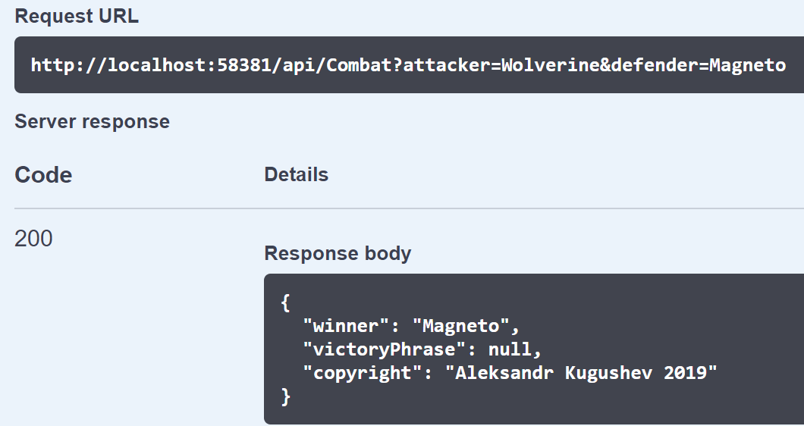

Slide 29
Copyright
appSettings.json
Copyright: Aleksandr Kugushev
appSettings.Development.json
CopyrightYear: 2019
Notes:
Разработчики захотят поменять год. Через год у нас отвалится тест

Slide 30
Наследник WebApplicationFactory
public class TestWebApplicationFactory : WebApplicationFactory<Startup> {
protected override IWebHostBuilder CreateWebHostBuilder() {
return WebHost.CreateDefaultBuilder().UseStartup<Startup>();
}
protected override void ConfigureWebHost(IWebHostBuilder builder){
var config = new Dictionary<string, string>{
["Domain:CopyrightYear"] = "42"
};
builder.ConfigureAppConfiguration(
b => b.AddInMemoryCollection(config));
base.ConfigureWebHost(builder);
}
}

Slide 31
Наследник WebApplicationFactory
public class TestWebApplicationFactory : WebApplicationFactory<Startup> {
protected override IWebHostBuilder CreateWebHostBuilder() {
return WebHost.CreateDefaultBuilder().UseStartup<Startup>();
}
protected override void ConfigureWebHost(IWebHostBuilder builder){
var config = new Dictionary<string, string>{
["Domain:CopyrightYear"] = "42"
};
builder.ConfigureAppConfiguration(
b => b.AddInMemoryCollection(config));
base.ConfigureWebHost(builder);
}
}

Slide 32
Наследник WebApplicationFactory
public class TestWebApplicationFactory : WebApplicationFactory<Startup> {
protected override IWebHostBuilder CreateWebHostBuilder() {
return WebHost.CreateDefaultBuilder().UseStartup<Startup>();
}
protected override void ConfigureWebHost(IWebHostBuilder builder){
var config = new Dictionary<string, string>{
["Domain:CopyrightYear"] = "42"
};
builder.ConfigureAppConfiguration(
b => b.AddInMemoryCollection(config));
base.ConfigureWebHost(builder);
}
}
Notes:
TODO: А нужно ли делать override?

Slide 33
Наследник WebApplicationFactory
public class TestWebApplicationFactory : WebApplicationFactory<Startup> {
protected override IWebHostBuilder CreateWebHostBuilder() {
return WebHost.CreateDefaultBuilder().UseStartup<Startup>();
}
protected override void ConfigureWebHost(IWebHostBuilder builder){
var config = new Dictionary<string, string>{
["Domain:CopyrightYear"] = "42"
};
builder.ConfigureAppConfiguration(
b => b.AddInMemoryCollection(config));
base.ConfigureWebHost(builder);
}
}

Slide 34
Наследник WebApplicationFactory
public class TestWebApplicationFactory : WebApplicationFactory<Startup> {
protected override IWebHostBuilder CreateWebHostBuilder() {
return WebHost.CreateDefaultBuilder().UseStartup<Startup>();
}
protected override void ConfigureWebHost(IWebHostBuilder builder){
var config = new Dictionary<string, string>{
["Domain:CopyrightYear"] = "42"
};
builder.ConfigureAppConfiguration(
b => b.AddInMemoryCollection(config));
base.ConfigureWebHost(builder);
}
}

Slide 35
Наследник WebApplicationFactory
public class TestWebApplicationFactory : WebApplicationFactory<Startup> {
protected override IWebHostBuilder CreateWebHostBuilder() {
return WebHost.CreateDefaultBuilder().UseStartup<Startup>();
}
protected override void ConfigureWebHost(IWebHostBuilder builder){
var config = new Dictionary<string, string>{
["Domain:CopyrightYear"] = "42"
};
builder.ConfigureAppConfiguration(
b => b.AddInMemoryCollection(config));
base.ConfigureWebHost(builder);
}
}

Slide 36
Test#2: Returns Copyright
[Fact]
public async Task Combat_AnyMutant_ReturnsCopiright(){
// arrange
var client = factory.CreateClient();
// act
var response = await client
.GetAsync("api/combat?attacker=Magneto&defender=Xavier");
// assert
response.EnsureSuccessStatusCode();
var result = await response.Content.ReadAsAsync<CombatResult>();
Assert.Equal("Aleksandr Kugushev 42", result.Copyright);
}

Slide 37
Test#2: Returns Copyright
[Fact]
public async Task Combat_AnyMutant_ReturnsCopiright(){
// arrange
var client = factory.CreateClient();
// act
var response = await client
.GetAsync("api/combat?attacker=Magneto&defender=Xavier");
// assert
response.EnsureSuccessStatusCode();
var result = await response.Content.ReadAsAsync<CombatResult>();
Assert.Equal("Aleksandr Kugushev 42", result.Copyright);
}

Slide 38
Middleware and Services
public class Startup {
public void ConfigureServices(IServiceCollection services){
services.AddMvc().SetCompatibilityVersion(CompatibilityVersion.Version_2_2);
services.AddSwaggerGen(…)
services.AddAuth();
services.AddDomain();
services.AddDal();
services.AddInfrastructure();
}
public void Configure(IApplicationBuilder app, IHostingEnvironment env){
app.UseSwagger();
app.UseAuthentication();
app.UseHttpsRedirection();
app.UseMvc();
}

Slide 39
Middleware and Services
public class Startup {
public void ConfigureServices(IServiceCollection services){
services.AddMvc().SetCompatibilityVersion(CompatibilityVersion.Version_2_2);
services.AddSwaggerGen(…)
services.AddAuth();
services.AddDomain();
services.AddDal();
services.AddInfrastructure();
}
public void Configure(IApplicationBuilder app, IHostingEnvironment env){
app.UseSwagger();
app.UseAuthentication();
app.UseHttpsRedirection();
app.UseMvc();
}

Slide 40
Middleware and Services
public class Startup {
public void ConfigureServices(IServiceCollection services){
services.AddMvc().SetCompatibilityVersion(CompatibilityVersion.Version_2_2);
ConfigureUtilityServices(services);
services.AddDomain();
services.AddDal();
services.AddInfrastructure();
}
protected virtual void ConfigureUtilityServices(IServiceCollection services)
public void Configure(IApplicationBuilder app, IHostingEnvironment env){
ConfigureUtilityMiddlewares(app, env);
app.UseMvc();
}
protected virtual void ConfigureUtilityMiddlewares(IApplicationBuilder app, IHostingEnvironment env)

Slide 41
Middleware and Services
public class Startup {
public void ConfigureServices(IServiceCollection services){
services.AddMvc().SetCompatibilityVersion(CompatibilityVersion.Version_2_2);
ConfigureUtilityServices(services);
services.AddDomain();
services.AddDal();
services.AddInfrastructure();
}
protected virtual void ConfigureUtilityServices(IServiceCollection services)
public void Configure(IApplicationBuilder app, IHostingEnvironment env){
ConfigureUtilityMiddlewares(app, env);
app.UseMvc();
}
protected virtual void ConfigureUtilityMiddlewares(IApplicationBuilder app, IHostingEnvironment env)

Slide 42
TestStartup
public class TestStartup : Startup {
protected override void ConfigureUtilityMiddlewares(
IApplicationBuilder app, IHostingEnvironment env){
base.ConfigureUtilityMiddlewares(app, env);
}
protected override void ConfigureUtilityServices(
IServiceCollection services){
base.ConfigureUtilityServices(services);
}
}

Slide 43
TestStartup
public class TestStartup : Startup {
protected override void ConfigureUtilityMiddlewares(
IApplicationBuilder app, IHostingEnvironment env){
}
protected override void ConfigureUtilityServices(
IServiceCollection services){
}
}

Slide 44

Error
appSettings.json not found

Slide 45
Как найти appSettings.json
public class TestWebApplicationFactory : WebApplicationFactory<Startup> {
protected override IWebHostBuilder CreateWebHostBuilder() {
return WebHost.CreateDefaultBuilder().UseStartup<Startup>();
}
protected override void ConfigureWebHost(IWebHostBuilder builder){
var config = new Dictionary<string, string>{
["Domain:CopyrightYear"] = "42"
};
builder.ConfigureAppConfiguration(
b => b.AddInMemoryCollection(config));
base.ConfigureWebHost(builder);
}
}

Slide 46
Как найти appSettings.json
public class TestWebApplicationFactory : WebApplicationFactory<Startup> {
protected override IWebHostBuilder CreateWebHostBuilder() {
return WebHost.CreateDefaultBuilder().UseStartup<Startup>();
}
protected override void ConfigureWebHost(IWebHostBuilder builder){
var config = new Dictionary<string, string>{
["Domain:CopyrightYear"] = "42"
};
builder.ConfigureAppConfiguration(
b => b.AddInMemoryCollection(config));
base.ConfigureWebHost(builder);
}
}

Slide 47
Как найти appSettings.json
public class TestWebApplicationFactory : WebApplicationFactory<Startup> {
protected override IWebHostBuilder CreateWebHostBuilder() {
return WebHost.CreateDefaultBuilder().UseStartup<Startup>();
}
protected override void ConfigureWebHost(IWebHostBuilder builder){
builder.UseContentRoot("../../../../MutantsCatalogue.Application");
var config = new Dictionary<string, string>{
["Domain:CopyrightYear"] = "42"
};
builder.ConfigureAppConfiguration(
b => b.AddInMemoryCollection(config));
base.ConfigureWebHost(builder);
}
}

Slide 48
Как найти appSettings.json
public class TestWebApplicationFactory : WebApplicationFactory<Startup> {
protected override IWebHostBuilder CreateWebHostBuilder() {
return WebHost.CreateDefaultBuilder().UseStartup<Startup>();
}
protected override void ConfigureWebHost(IWebHostBuilder builder){
builder.UseContentRoot("../../../../MutantsCatalogue.Application");
var config = new Dictionary<string, string>{
["Domain:CopyrightYear"] = "42"
};
builder.ConfigureAppConfiguration(
b => b.AddInMemoryCollection(config));
base.ConfigureWebHost(builder);
}
}

Slide 49

Заглушки
DB
HTTP Services
etc.

Slide 50
DB: Entity Framework Core
Sqlite:memory
In-Memory
Реляционная БД
Изоляция в рамках connection
Легко применим только при внедрении DbContext через конструктор
Набор данных в памяти
Изоляция в рамках процесса
Можно использовать фабрики, virtual methods, etc.
Notes:
провайдеры

Slide 51
Test#3: Get mutant
Заполнить In-Memory DB тестовыми данными
Передать In-Memory DbContext в приложение
Выполнить тест и проверить результат

Slide 52
Test#3.1: Fill In-memory DbContext
[Fact]
public async Task GetMutant_0003_Wolverine(){
// arrange
var options = new DbContextOptionsBuilder<MutantsContext>()
.UseInMemoryDatabase(databaseName: nameof(GetMutant_0003_Wolverine)).Options;
using (var context = new MutantsContext(options)){
context.Mutants.Add(new Mutant{
Name = "Wolverine",
RealName = "Logan",
Superpower = "Invulnerability, Claws"
});
context.SaveChanges();
}
…

Slide 53
Test#3.1: Fill In-memory DbContext
[Fact]
public async Task GetMutant_0003_Wolverine(){
// arrange
var options = new DbContextOptionsBuilder<MutantsContext>()
.UseInMemoryDatabase(databaseName: nameof(GetMutant_0003_Wolverine)).Options;
using (var context = new MutantsContext(options)){
context.Mutants.Add(new Mutant{
Name = "Wolverine",
RealName = "Logan",
Superpower = "Invulnerability, Claws"
});
context.SaveChanges();
}
…

Slide 54
Test#3.1: Fill In-memory DbContext
[Fact]
public async Task GetMutant_0003_Wolverine(){
// arrange
var options = new DbContextOptionsBuilder<MutantsContext>()
.UseInMemoryDatabase(databaseName: nameof(GetMutant_0003_Wolverine)).Options;
using (var context = new MutantsContext(options)){
context.Mutants.Add(new Mutant{
Name = "Wolverine",
RealName = "Logan",
Superpower = "Invulnerability, Claws"
});
context.SaveChanges();
}
…

Slide 55
Test#3.2: Inject in-memory DbContext to SUT
Переопределить abstract factory
Только если у вас используется данный паттерн
If(test) условие
Можно использовать Configuration
Анти-паттерн
Зарегистрировать в контейнере
WebApplicationFactory<T>.WithWebHostBuilder(…)
IWebHostBuilder. ConfigureTestServices(…)

Slide 56
Test#3.2: Inject in-memory DbContext to SUT
[Fact]
public async Task GetMutant_0003_Wolverine(){
// arrange
var options = new DbContextOptionsBuilder<MutantsContext>()
.UseInMemoryDatabase(databaseName: nameof(GetMutant_0003_Wolverine)).Options;
using (var context = new MutantsContext(options)){
context.Mutants.Add(new Mutant{
Name = "Wolverine",
RealName = "Logan",
Superpower = "Invulnerability, Claws"
});
context.SaveChanges();
}
…

Slide 57
Test#3.2: Inject in-memory DbContext to SUT
[Fact]
public async Task GetMutant_0003_Wolverine(){
// arrange
var options = new DbContextOptionsBuilder<MutantsContext>()
.UseInMemoryDatabase(databaseName: nameof(GetMutant_0003_Wolverine)).Options;
using (var context = new MutantsContext(options)){
…
}
…

Slide 58
Test#3.2: Inject in-memory DbContext to SUT
[Fact]
public async Task GetMutant_0003_Wolverine(){
// arrange
var options = new DbContextOptionsBuilder<MutantsContext>()
.UseInMemoryDatabase(databaseName: nameof(GetMutant_0003_Wolverine)).Options;
using (var context = new MutantsContext(options)){
…
}
var currentfactory = factory
.WithWebHostBuilder(builder => builder.ConfigureTestServices(
services => services.AddSingleton(new MutantsContext(options))));
var client = currentfactory.CreateClient();
…

Slide 59
Test#3.2: Inject in-memory DbContext to SUT
[Fact]
public async Task GetMutant_0003_Wolverine(){
// arrange
var options = new DbContextOptionsBuilder<MutantsContext>()
.UseInMemoryDatabase(databaseName: nameof(GetMutant_0003_Wolverine)).Options;
using (var context = new MutantsContext(options)){
…
}
var currentfactory = factory
.WithWebHostBuilder(builder => builder.ConfigureTestServices(
services => services.AddSingleton(new MutantsContext(options))));
var client = currentfactory.CreateClient();
…

Slide 60
Test#3.2: Inject in-memory DbContext to SUT
[Fact]
public async Task GetMutant_0003_Wolverine(){
// arrange
var options = new DbContextOptionsBuilder<MutantsContext>()
.UseInMemoryDatabase(databaseName: nameof(GetMutant_0003_Wolverine)).Options;
using (var context = new MutantsContext(options)){
…
}
var currentfactory = factory
.WithWebHostBuilder(builder => builder.ConfigureTestServices(
services => services.AddSingleton(new MutantsContext(options))));
var client = currentfactory.CreateClient();
…

Slide 61
Test#3.2: Inject in-memory DbContext to SUT
[Fact]
public async Task GetMutant_0003_Wolverine(){
// arrange
var options = new DbContextOptionsBuilder<MutantsContext>()
.UseInMemoryDatabase(databaseName: nameof(GetMutant_0003_Wolverine)).Options;
using (var context = new MutantsContext(options)){
…
}
var currentfactory = factory
.WithWebHostBuilder(builder => builder.ConfigureTestServices(
services => services.AddSingleton(new MutantsContext(options))));
var client = currentfactory.CreateClient();
…

Slide 62
Test#3.2: Inject in-memory DbContext to SUT
[Fact]
public async Task GetMutant_0003_Wolverine(){
// arrange
var options = new DbContextOptionsBuilder<MutantsContext>()
.UseInMemoryDatabase(databaseName: nameof(GetMutant_0003_Wolverine)).Options;
using (var context = new MutantsContext(options)){
…
}
var currentfactory = factory
.WithWebHostBuilder(builder => builder.ConfigureTestServices(
services => services.AddSingleton(new MutantsContext(options))));
var client = currentfactory.CreateClient();
…

Slide 63
Test#3.3: Act and Assert
[Fact]
public async Task GetMutant_0003_Wolverine(){
…
// act
var response = await client.GetAsync("api/mutants/Wolverine");
// assert
response.EnsureSuccessStatusCode();
var result = await response.Content.ReadAsAsync<Mutant>();
Assert.Equal("Wolverine", result.Name);
Assert.Equal("Logan", result.RealName);
Assert.Equal("Invulnerability, Claws", result.Superpower);
}

Slide 64
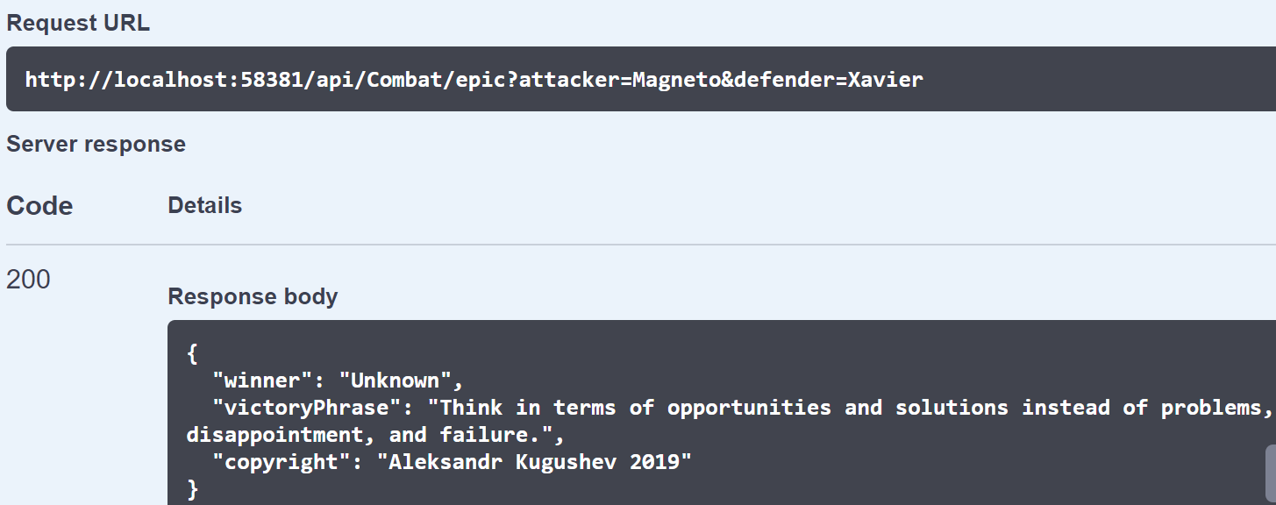
Epic combat mode

Slide 65
QuotesProxy
public async Task<string> GetQuoteAsync(string category){
string url = "https://quotes.rest/qod";
if (category != null) url = $"{url}?category={category}";
var request = new HttpRequestMessage(HttpMethod.Get, url);
request.Headers.Add("Accept", "application/json");
HttpClient client = clientFactory.CreateClient();
var response = await client.SendAsync(request);
if (response.IsSuccessStatusCode){
var result = await response.Content.ReadAsAsync<Result>();
return result?.Contents?.Quotes?.FirstOrDefault()?.Quote;
}
return null;
}

Slide 66
QuotesProxy
public async Task<string> GetQuoteAsync(string category){
string url = "https://quotes.rest/qod";
if (category != null) url = $"{url}?category={category}";
var request = new HttpRequestMessage(HttpMethod.Get, url);
request.Headers.Add("Accept", "application/json");
HttpClient client = clientFactory.CreateClient();
var response = await client.SendAsync(request);
if (response.IsSuccessStatusCode){
var result = await response.Content.ReadAsAsync<Result>();
return result?.Contents?.Quotes?.FirstOrDefault()?.Quote;
}
return null;
}

Slide 67
QuotesProxy
public async Task<string> GetQuoteAsync(string category){
string url = "https://quotes.rest/qod";
if (category != null) url = $"{url}?category={category}";
var request = new HttpRequestMessage(HttpMethod.Get, url);
request.Headers.Add("Accept", "application/json");
HttpClient client = clientFactory.CreateClient();
var response = await client.SendAsync(request);
if (response.IsSuccessStatusCode){
var result = await response.Content.ReadAsAsync<Result>();
return result?.Contents?.Quotes?.FirstOrDefault()?.Quote;
}
return null;
}

Slide 68
QuotesProxy: IHttpClientFactory
public async Task<string> GetQuoteAsync(string category){
string url = "https://quotes.rest/qod";
if (category != null) url = $"{url}?category={category}";
var request = new HttpRequestMessage(HttpMethod.Get, url);
request.Headers.Add("Accept", "application/json");
HttpClient client = clientFactory.CreateClient();
var response = await client.SendAsync(request);
if (response.IsSuccessStatusCode){
var result = await response.Content.ReadAsAsync<Result>();
return result?.Contents?.Quotes?.FirstOrDefault()?.Quote;
}
return null;
}

Slide 69
QuotesProxy: IHttpClientFactory
public async Task<string> GetQuoteAsync(string category){
string url = "https://quotes.rest/qod";
if (category != null) url = $"{url}?category={category}";
var request = new HttpRequestMessage(HttpMethod.Get, url);
request.Headers.Add("Accept", "application/json");
HttpClient client = clientFactory.CreateClient();
var response = await client.SendAsync(request);
if (response.IsSuccessStatusCode){
var result = await response.Content.ReadAsAsync<Result>();
return result?.Contents?.Quotes?.FirstOrDefault()?.Quote;
}
return null;
}

Slide 70
Startup
public void ConfigureServices(IServiceCollection services){
services.AddMvc().SetCompatibilityVersion(CompatibilityVersion.Version_2_2);
services.AddHttpClient();
ConfigureUtilityServices(services);
…
services.AddDomain();
services.AddDal();
services.AddInfrastructure();
}

Slide 71
Startup
public void ConfigureServices(IServiceCollection services){
services.AddMvc().SetCompatibilityVersion(CompatibilityVersion.Version_2_2);
services.AddHttpClient();
ConfigureUtilityServices(services);
…
services.AddDomain();
services.AddDal();
services.AddInfrastructure();
}
Notes:
IHttpClientFactory

Slide 72
Test#4: Victory Phrase
Mock HttpClient
Подложить в приложение
Выполнить тест

Slide 73
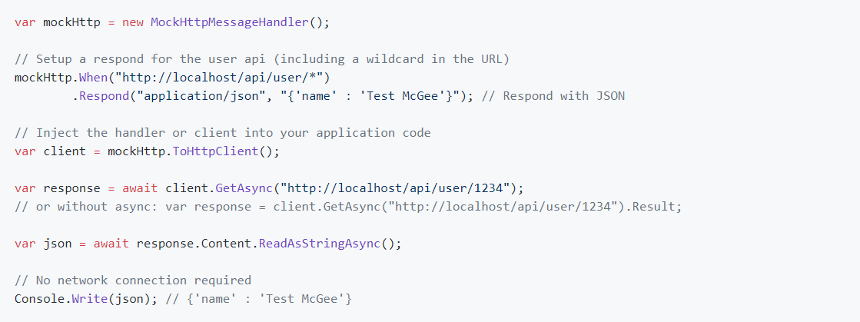
HttpServices: RichardSzalay.MockHttp

Slide 74
Test#4.1: Mock Http
[Fact]
public async Task CombatEpic_0004_AnyMutant_ReturnsVictoryPhrase(){
// arrange
var mockHttp = new MockHttpMessageHandler();
mockHttp.When(HttpMethod.Get, "https://quotes.rest/qod")
.Respond("application/json", @"{
'contents': {
'quotes': [{
'quote': 'The answer is 42'
}
]
}
}");
…

Slide 75
Test#4.1: Mock Http
[Fact]
public async Task CombatEpic_0004_AnyMutant_ReturnsVictoryPhrase(){
// arrange
var mockHttp = new MockHttpMessageHandler();
mockHttp.When(HttpMethod.Get, "https://quotes.rest/qod")
.Respond("application/json", @"{
'contents': {
'quotes': [{
'quote': 'The answer is 42'
}
]
}
}");
…

Slide 76
Test#4.1: Mock Http
[Fact]
public async Task CombatEpic_0004_AnyMutant_ReturnsVictoryPhrase(){
// arrange
var mockHttp = new MockHttpMessageHandler();
mockHttp.When(HttpMethod.Get, "https://quotes.rest/qod")
.Respond("application/json", @"{
'contents': {
'quotes': [{
'quote': 'The answer is 42'
}
]
}
}");
…

Slide 77
Test#4.1: Mock Http
[Fact]
public async Task CombatEpic_0004_AnyMutant_ReturnsVictoryPhrase(){
// arrange
var mockHttp = new MockHttpMessageHandler();
mockHttp.When(HttpMethod.Get, "https://quotes.rest/qod")
.Respond("application/json", @"{
'contents': {
'quotes': [{
'quote': 'The answer is 42'
}
]
}
}");
…

Slide 78
Test#4.2: Inject to the application
[Fact]
public async Task CombatEpic_0004_AnyMutant_ReturnsVictoryPhrase(){
…
var httpClientfactory = Substitute.For<IHttpClientFactory>();
httpClientfactory.CreateClient(Arg.Any<string>())
.Returns(mockHttp.ToHttpClient());
var currentfactory = factory
.WithWebHostBuilder(builder => builder.ConfigureTestServices(
services => services.AddSingleton(httpClientfactory)));
…

Slide 79
Test#4.2: Inject to the application
[Fact]
public async Task CombatEpic_0004_AnyMutant_ReturnsVictoryPhrase(){
…
var httpClientfactory = Substitute.For<IHttpClientFactory>();
httpClientfactory.CreateClient(Arg.Any<string>())
.Returns(mockHttp.ToHttpClient());
var currentfactory = factory
.WithWebHostBuilder(builder => builder.ConfigureTestServices(
services => services.AddSingleton(httpClientfactory)));
…

Slide 80
Test#4.2: Inject to the application
[Fact]
public async Task CombatEpic_0004_AnyMutant_ReturnsVictoryPhrase(){
…
var httpClientfactory = Substitute.For<IHttpClientFactory>();
httpClientfactory.CreateClient(Arg.Any<string>())
.Returns(mockHttp.ToHttpClient());
var currentfactory = factory
.WithWebHostBuilder(builder => builder.ConfigureTestServices(
services => services.AddSingleton(httpClientfactory)));…

Slide 81
Test#4.2: Inject to the application
[Fact]
public async Task CombatEpic_0004_AnyMutant_ReturnsVictoryPhrase(){
…
var httpClientfactory = Substitute.For<IHttpClientFactory>();
httpClientfactory.CreateClient(Arg.Any<string>())
.Returns(mockHttp.ToHttpClient());
var currentfactory = factory
.WithWebHostBuilder(builder => builder.ConfigureTestServices(
services => services.AddSingleton(httpClientfactory)));…

Slide 82
Test#4.2: Inject to the application
[Fact]
public async Task CombatEpic_0004_AnyMutant_ReturnsVictoryPhrase(){
…
var httpClientfactory = Substitute.For<IHttpClientFactory>();
httpClientfactory.CreateClient(Arg.Any<string>())
.Returns(mockHttp.ToHttpClient());
var currentfactory = factory
.WithWebHostBuilder(builder => builder.ConfigureTestServices(
services => services.AddSingleton(httpClientfactory)));…
Notes:
AddHttpClient мокать не надо

Slide 83
Test#4.3: Act and Assert
[Fact]
public async Task CombatEpic_0004_AnyMutant_ReturnsVictoryPhrase(){
…
var client = currentfactory.CreateClient();
// act
var response = await client
.GetAsync("api/combat/epic?attacker=Magneto&defender=Xavier");
// assert
response.EnsureSuccessStatusCode();
var result = await response.Content.ReadAsAsync<CombatResult>();
Assert.Equal("The answer is 42", result.VictoryPhrase);
}

Slide 84
Test#4.3: Act and Assert
[Fact]
public async Task CombatEpic_0004_AnyMutant_ReturnsVictoryPhrase(){
…
var client = factory.CreateClient();
// act
var response = await client
.GetAsync("api/combat/epic?attacker=Magneto&defender=Xavier");
// assert
response.EnsureSuccessStatusCode();
var result = await response.Content.ReadAsAsync<CombatResult>();
Assert.Equal("The answer is 42", result.VictoryPhrase);
}

Slide 85
Test#5: Wolverine Victory Phrase
[Fact]
public async Task CombatEpic_0005_Wolverine_ReturnsVictoryPhraseAboutLive(){
// arrange
var mockHttp = new MockHttpMessageHandler();
mockHttp.When(HttpMethod.Get, "https://quotes.rest/qod")
.WithQueryString("category", "life")
.Respond("application/json", @"{
'contents': {
'quotes': [{
'quote': 'Life is life'
}
]
}
}");

Slide 86
Test#5: Wolverine Victory Phrase
[Fact]
public async Task CombatEpic_0005_Wolverine_ReturnsVictoryPhraseAboutLive(){
// arrange
var mockHttp = new MockHttpMessageHandler();
mockHttp.When(HttpMethod.Get, "https://quotes.rest/qod")
.WithQueryString("category", "life")
.Respond("application/json", @"{
'contents': {
'quotes': [{
'quote': 'Life is life'
}
]
}
}");

Slide 87
MockHttp и autorest
public ApiClient(HttpClient httpClient,
bool disposeHttpClient)
: base(httpClient, disposeHttpClient)
{
Initialize();
}
Notes:
No IHttpClientFactory

Slide 88
Другие зависимости
Использовать заглушки
Положиться на локальную инфраструктуру
Docker
Notes:
Consul

Slide 89
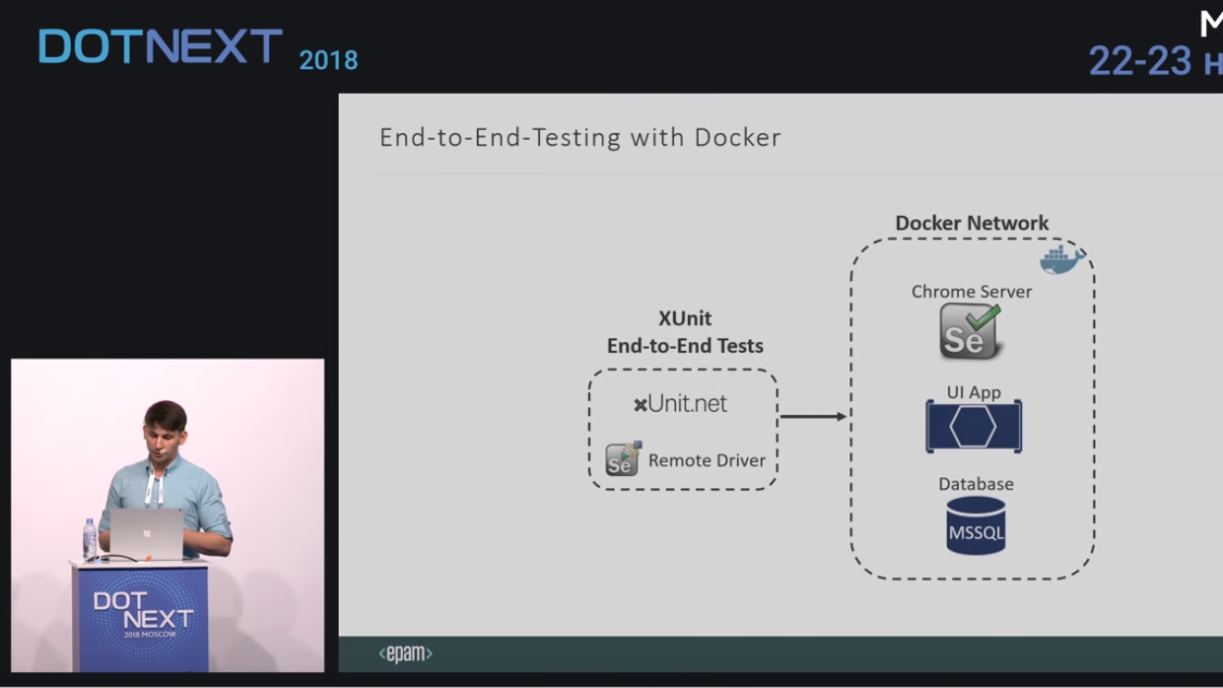
Алексей Горшколеп — Создание окружения для интеграционных тестов на основе Docker-контейнеров

Slide 90


Slide 91
Gherkin Syntax
Scenario
Steps
Given
When
Then
Notes:
Данная нотация знакома многим
Я не буду говорить про BDD
TODO:
0. Why
1. Gerkhin language
2. Why bdd
3.

Slide 92
Gherkin Syntax
Scenario – Fact/Test/TestMethod
Steps
Given – Arrange
When – Act
Then – Assert
Notes:
Данная нотация знакома многим
Я не буду говорить про BDD

Slide 93
#1: Wolverine vs Magneto
[Fact]
public async Task Combat_MagnetoVsWolverine_MagnetoWins()
{
// arrange
var client = factory.CreateClient();
// act
var response = await client.
GetAsync("api/combat?attacker=Magneto&defender=Wolverine");
// assert
response.EnsureSuccessStatusCode();
var result = await response.Content.ReadAsAsync<CombatResult>();
Assert.Equal("Magneto", result.Winner);
}
Notes:
Правда ведь страшно и не понятно

Slide 94
#1: Wolverine vs Magneto
When GET api/combat?attacker=Magneto&defender=Wolverine
Then winner is Magneto

Slide 95
#1: Wolverine vs Magneto
[Scenario]
public void Combat_0001_MagnetoVsWolverine_MagnetoWins(HttpResponseMessage response){
const string url = "api/combat?attacker=Magneto&defender=Wolverine";
$"When GET {url}“
.x(async () => response = await factory.CreateClient().GetAsync(url));
"Then winner is Magneto".x(async () =>
{
response.EnsureSuccessStatusCode();
var result = await response.Content.ReadAsAsync<CombatResult>();
Assert.Equal("Magneto", result.Winner);
});
}

Slide 96
#1: Wolverine vs Magneto
[Scenario]
public void Combat_0001_MagnetoVsWolverine_MagnetoWins(HttpResponseMessage response){
const string url = "api/combat?attacker=Magneto&defender=Wolverine";
$"When GET {url}“
.x(async () => response = await factory.CreateClient().GetAsync(url));
"Then winner is Magneto".x(async () =>
{
response.EnsureSuccessStatusCode();
var result = await response.Content.ReadAsAsync<CombatResult>();
Assert.Equal("Magneto", result.Winner);
});
}

Slide 97
#1: Wolverine vs Magneto
[Scenario]
public void Combat_0001_MagnetoVsWolverine_MagnetoWins(HttpResponseMessage response){
const string url = "api/combat?attacker=Magneto&defender=Wolverine";
$"When GET {url}“
.x(async () => response = await factory.CreateClient().GetAsync(url));
"Then winner is Magneto".x(async () =>
{
response.EnsureSuccessStatusCode();
var result = await response.Content.ReadAsAsync<CombatResult>();
Assert.Equal("Magneto", result.Winner);
});
}

Slide 98
#1: Wolverine vs Magneto
[Scenario]
public void Combat_0001_MagnetoVsWolverine_MagnetoWins(HttpResponseMessage response){
const string url = "api/combat?attacker=Magneto&defender=Wolverine";
$"When GET {url}“
.x(async () => response = await factory.CreateClient().GetAsync(url));
"Then winner is Magneto".x(async () =>
{
response.EnsureSuccessStatusCode();
var result = await response.Content.ReadAsAsync<CombatResult>();
Assert.Equal("Magneto", result.Winner);
});
}

Slide 99
#1: Wolverine vs Magneto
[Scenario]
public void Combat_0001_MagnetoVsWolverine_MagnetoWins(HttpResponseMessage response){
const string url = "api/combat?attacker=Magneto&defender=Wolverine";
$"When GET {url}“
.x(async () => response = await factory.CreateClient().GetAsync(url));
"Then winner is Magneto".x(async () =>
{
response.EnsureSuccessStatusCode();
var result = await response.Content.ReadAsAsync<CombatResult>();
Assert.Equal("Magneto", result.Winner);
});
}

Slide 100
Test#3: Get mutant
[Fact]
public async Task GetMutant_0003_Wolverine(){
// arrange
var options = new DbContextOptionsBuilder<MutantsContext>()
.UseInMemoryDatabase(nameof(GetMutant_0003_Wolverine))
.Options;
using (var context = new MutantsContext(options)){
context.Mutants.Add(new Mutant{
Name = "Wolverine",
RealName = "Logan",
Superpower = "Invulnerability, Claws"
});
context.SaveChanges();
}
var currentfactory = factory
.WithWebHostBuilder(builder =>
builder.ConfigureTestServices(
services => services.AddSingleton(
new MutantsContext(options))));
var client = currentfactory.CreateClient();
// act
var response = await client.GetAsync("api/mutants/Wolverine");
// assert
response.EnsureSuccessStatusCode();
result = await response.Content.ReadAsAsync<Mutant>();
Assert.Equal("Wolverine", result.Name);
Assert.Equal("Logan", result.RealName);
Assert.Equal("Invulnerability, Claws", result.Superpower);
}

Slide 101
Test#3: Get mutant
Given database
And the mutant Wolverine (Logan): Invulnerability, Claws
When GET api/mutants/Wolverine
Then returns the mutant Wolverine (Logan): Invulnerability, Claws

Slide 102
Test#3.1: Given database
[Scenario]
public void GetMutant_0003_Wolverine(DbContextOptions<MutantsContext> options,
WebApplicationFactory<TestStartup> currentfactory, HttpResponseMessage response){
$"Given database".x(() => {
options = new DbContextOptionsBuilder<MutantsContext>()
.UseInMemoryDatabase(databaseName: nameof(GetMutant_0003_Wolverine))
.Options;
});
…

Slide 103
Test#3.1: Given database
[Scenario]
public void GetMutant_0003_Wolverine(DbContextOptions<MutantsContext> options,
WebApplicationFactory<TestStartup> currentfactory, HttpResponseMessage response){
$"Given database".x(() => {
options = new DbContextOptionsBuilder<MutantsContext>()
.UseInMemoryDatabase(databaseName: nameof(GetMutant_0003_Wolverine))
.Options;
});
…

Slide 104
Test#3.1: Given database
[Scenario]
public void GetMutant_0003_Wolverine(DbContextOptions<MutantsContext> options,
WebApplicationFactory<TestStartup> currentfactory, HttpResponseMessage response){
$"Given database".x(() => {
options = new DbContextOptionsBuilder<MutantsContext>()
.UseInMemoryDatabase(databaseName: nameof(GetMutant_0003_Wolverine))
.Options;
});
…

Slide 105
Test#3.2: And the mutant …
var mutant = new Mutant {
Name = "Wolverine",
RealName = "Logan",
Superpower = "Invulnerability, Claws"
};
$"And the mutant {mutant}".x(() => {
using (var context = new MutantsContext(options)) {
context.Mutants.Add(mutant);
context.SaveChanges();
}
currentfactory = factory
.WithWebHostBuilder(builder => builder.ConfigureTestServices(
services => services.AddSingleton(new MutantsContext(options))));
});
…

Slide 106
Test#3.2: And the mutant …
var mutant = new Mutant {
Name = "Wolverine",
RealName = "Logan",
Superpower = "Invulnerability, Claws"
};
$"And the mutant {mutant}".x(() => {
using (var context = new MutantsContext(options)) {
context.Mutants.Add(mutant);
context.SaveChanges();
}
currentfactory = factory
.WithWebHostBuilder(builder => builder.ConfigureTestServices(
services => services.AddSingleton(new MutantsContext(options))));
});
…

Slide 107
Test#3.2: And the mutant …
var mutant = new Mutant {
Name = "Wolverine",
RealName = "Logan",
Superpower = "Invulnerability, Claws"
};
$"And the mutant {mutant}".x(() => {
using (var context = new MutantsContext(options)) {
context.Mutants.Add(mutant);
context.SaveChanges();
}
currentfactory = factory
.WithWebHostBuilder(builder => builder.ConfigureTestServices(
services => services.AddSingleton(new MutantsContext(options))));
});
…

Slide 108
Test#3.2: And the mutant …
var mutant = new Mutant {
Name = "Wolverine",
RealName = "Logan",
Superpower = "Invulnerability, Claws"
};
$"And the mutant {mutant}".x(() => {
using (var context = new MutantsContext(options)) {
context.Mutants.Add(mutant);
context.SaveChanges();
}
currentfactory = factory
.WithWebHostBuilder(builder => builder.ConfigureTestServices(
services => services.AddSingleton(new MutantsContext(options))));
});
…

Slide 109
Test#3.2: And the mutant …
var mutant = new Mutant {
Name = "Wolverine",
RealName = "Logan",
Superpower = "Invulnerability, Claws"
};
$"And the mutant {mutant}".x(() => {
using (var context = new MutantsContext(options)) {
context.Mutants.Add(mutant);
context.SaveChanges();
}
currentfactory = factory
.WithWebHostBuilder(builder => builder.ConfigureTestServices(
services => services.AddSingleton(new MutantsContext(options))));
});
…

Slide 110
Test#3.2: And the mutant …
var mutant = new Mutant {
Name = "Wolverine",
RealName = "Logan",
Superpower = "Invulnerability, Claws"
};
$"And the mutant {mutant}".x(() => {
using (var context = new MutantsContext(options)) {
context.Mutants.Add(mutant);
context.SaveChanges();
}
currentfactory = factory
.WithWebHostBuilder(builder => builder.ConfigureTestServices(
services => services.AddSingleton(new MutantsContext(options))));
});
…

Slide 111
Test#3.3: When …
…
const string url = "api/mutants/Wolverine";
$"When GET {url}“
.x(async () => response = await currentfactory.CreateClient().GetAsync(url));
…

Slide 112
Test#3.3: When …
…
const string url = "api/mutants/Wolverine";
$"When GET {url}“
.x(async () => response = await currentfactory.CreateClient().GetAsync(url));
…

Slide 113
Test#3.4: Then returns the mutant …
…
"Then returns the mutant Wolverine (Logan): Invulnerability, Claws"
.x(async () =>{
response.EnsureSuccessStatusCode();
var result = await response.Content.ReadAsAsync<Mutant>();
Assert.Equal("Wolverine", result.Name);
Assert.Equal("Logan", result.RealName);
Assert.Equal("Invulnerability, Claws", result.Superpower);
});
}

Slide 114
Test#3.4: Then returns the mutant …
…
"Then returns the mutant Wolverine (Logan): Invulnerability, Claws"
.x(async () =>{
response.EnsureSuccessStatusCode();
var result = await response.Content.ReadAsAsync<Mutant>();
Assert.Equal("Wolverine", result.Name);
Assert.Equal("Logan", result.RealName);
Assert.Equal("Invulnerability, Claws", result.Superpower);
});
}

Slide 115
Test#3.4: Then returns the mutant …
…
"Then returns the mutant Wolverine (Logan): Invulnerability, Claws"
.x(async () =>{
response.EnsureSuccessStatusCode();
var result = await response.Content.ReadAsAsync<Mutant>();
Assert.Equal("Wolverine", result.Name);
Assert.Equal("Logan", result.RealName);
Assert.Equal("Invulnerability, Claws", result.Superpower);
});
}

Slide 116
Функциональные тесты WebApi – это
в написании
Быстро
WebApplicationFactory<T>
Вкусно
Entity Framework Core In-Memory/Sqlite
MockHttp
…
Не дорого
Очевидно для клиента
Удобно для QA и BA
Упрощает поддержку
в возможностях
, а очень дорого. Но

Slide 117
Ссылки
Integration tests in ASP.NET Core: https://docs.microsoft.com/en-us/aspnet/core/test/integration-tests?view=aspnetcore-2.2
Ef Core Testing: https://docs.microsoft.com/en-us/ef/core/miscellaneous/testing/
MockHttp: https://github.com/richardszalay/mockhttp
Gherkin Syntax: https://docs.cucumber.io/gherkin/
xBehave: http://xbehave.github.io/
Спасибо!

